Slide 1
Программное обеспечение по закупке товара

Slide 2
Зачем нужна автоматизация ?
Возможность более глубокого анализа данных
Возможность четко следовать выбранной стратегии
Меньшими силами больший объем работы
Нет случайных ошибок (человеческий фактор)

Slide 3
ПОСТАНОВКА ЦЕЛЕЙ И ВЫБОР СТРАТЕГИИ
Цели
Стратегии
Целевая оборачиваемость
Отсрочка
Максимизация прибыли
(поправка на прибыль за период)
Реализация
Наиболее эффективное использование денежных средств.
(поправка на наценку)

Slide 4
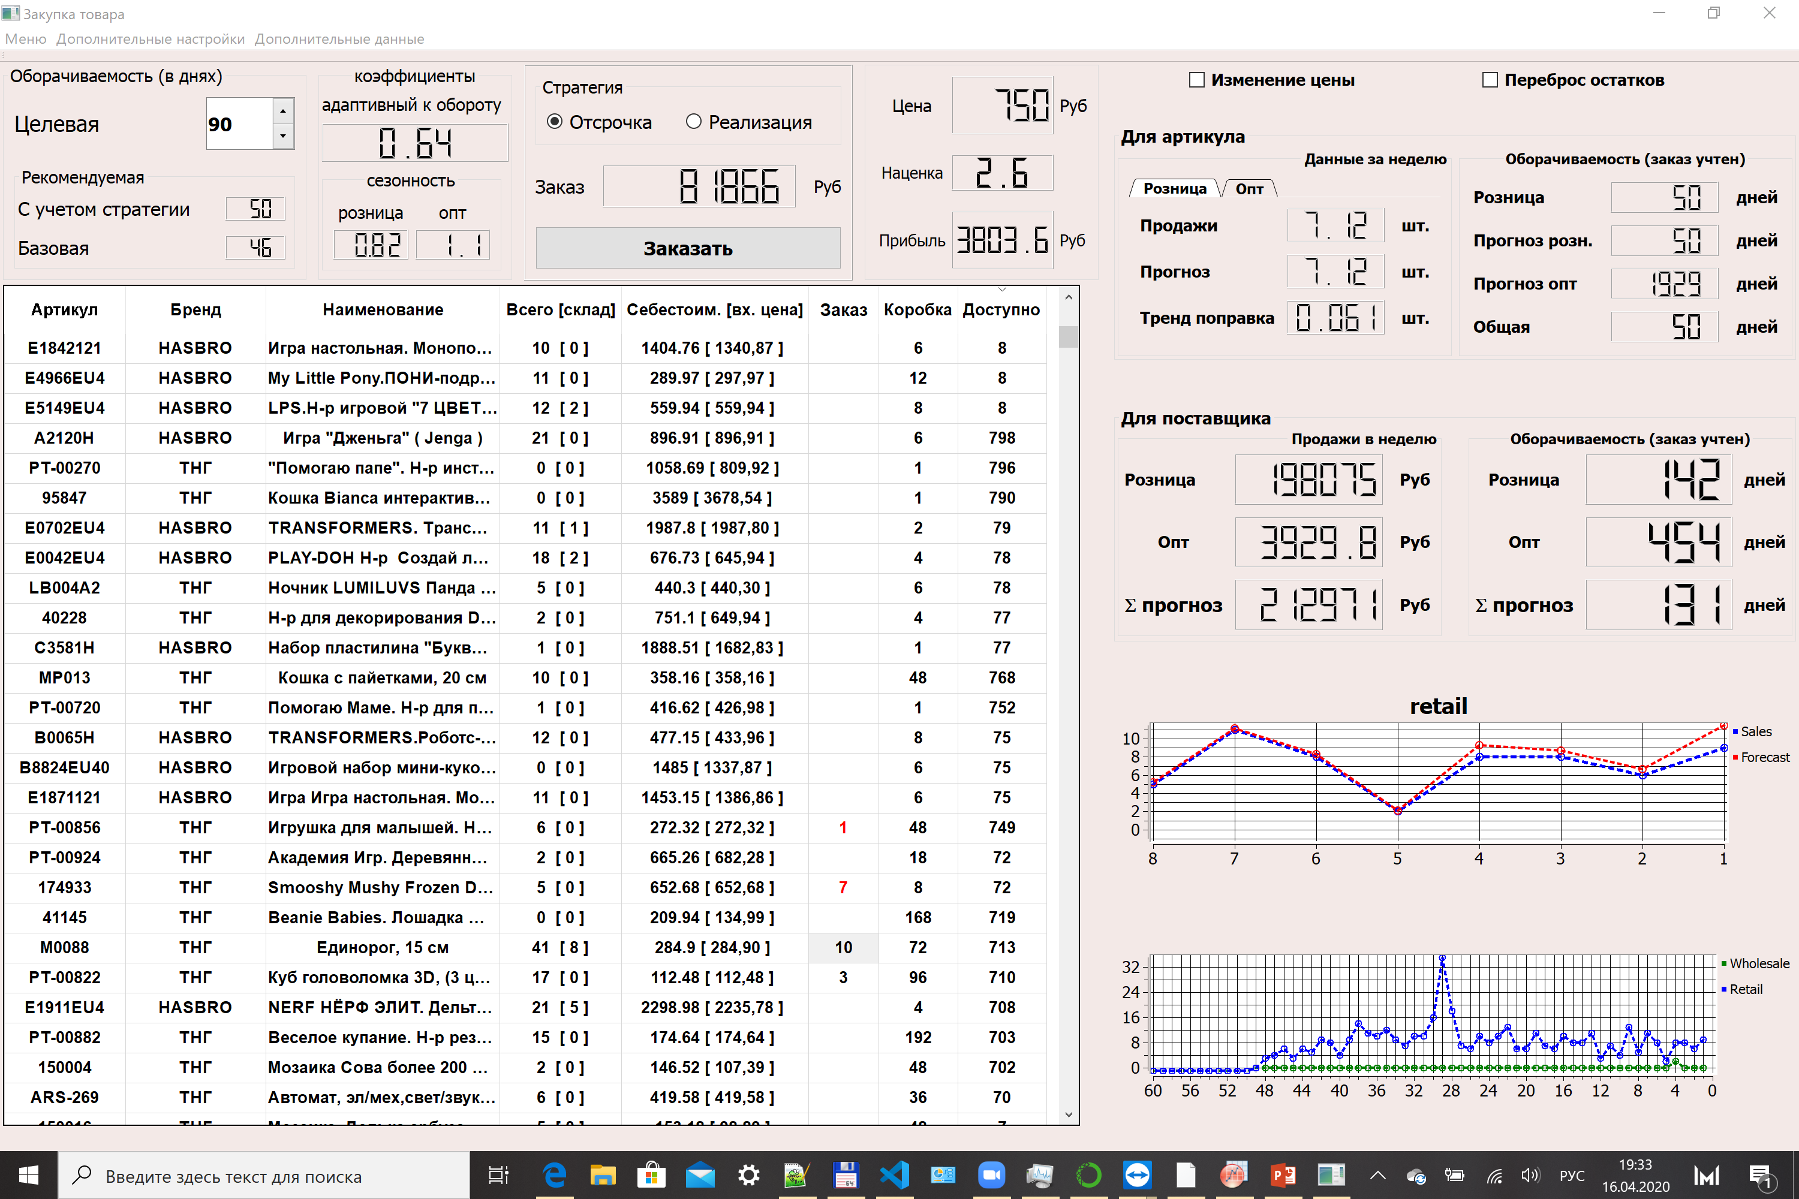
Программное обеспечение

Slide 5
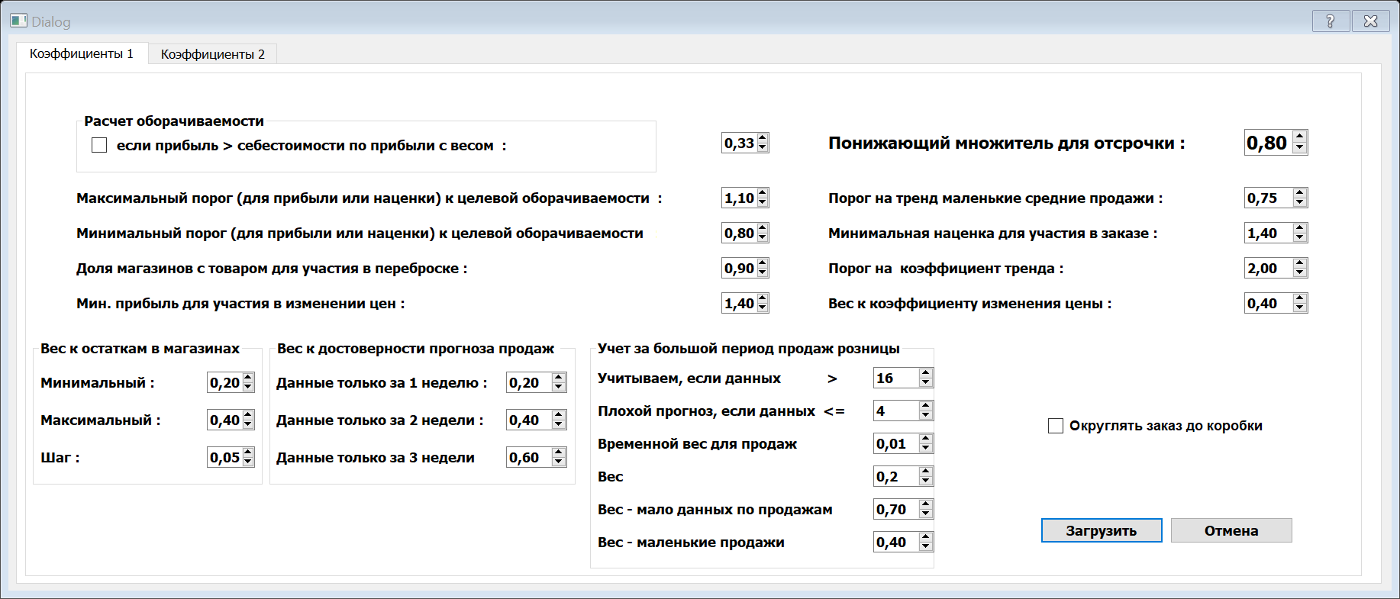
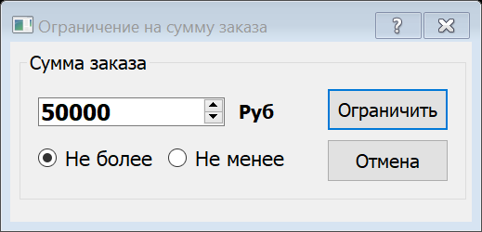
Параметры настройки системы

Slide 6
БАЗОВЫЕ ЭЛЕМЕНТЫ ИСПОЛЬЗУЕМЫЕ ПРИ ЗАКАЗЕ ТОВАРОВ
Остатки
Продажи
Тренды
Сезонность
Прогноз продаж = F(продажи, тренды, сезонность)

Slide 7
Целевая оборачиваемость
Адаптивный коэффициент
Понижающий коэффициент на случай изменения тренда
Коэффициент отражающий выбранную стратегию (по загруженным данным)
Целевой запас в днях
Прогноз продаж
Продажи за целевой период
Тренд
Сезонность
Заказ
= Прогноз продаж - остаток

Slide 8
Адаптивный коэффициент
Целевая оборотная составляющая
(стремление к целевой оборачиваемости)
Единая для всех артикулов
Целевая наценочная составляющая
Для каждого артикула своя
Составляющая зависящая от устойчивости продаж и остатка товара
Для каждого артикула своя
Адаптивный коэффициент

Slide 9
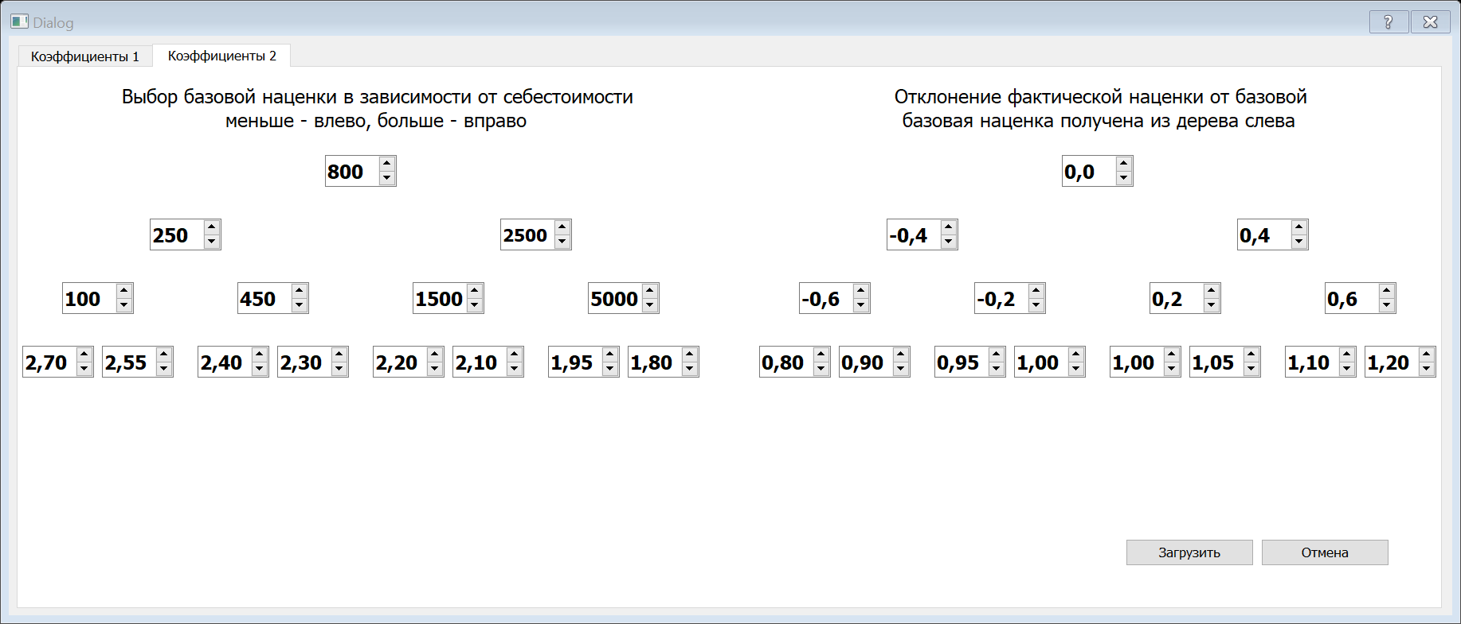
Дерево наценок и дерево поправок на наценку

Slide 10
ОСТАТКИ
Остатки учитывают :
Остатки на складах
Резервы
Приходы

Slide 11
ПРОДАЖИ
Случайный процесс оцениваемый в среднем
с некоторой точностью
Основа всех проблем закупки и снабжения

Slide 12
Годовой
За 60 недель прогноз на 8 недель
ТРЕНД
Локальный
За 8 последних недель прогноз на 3 недели
Мгновенный
Учет изменения тренда после заказа

Slide 13
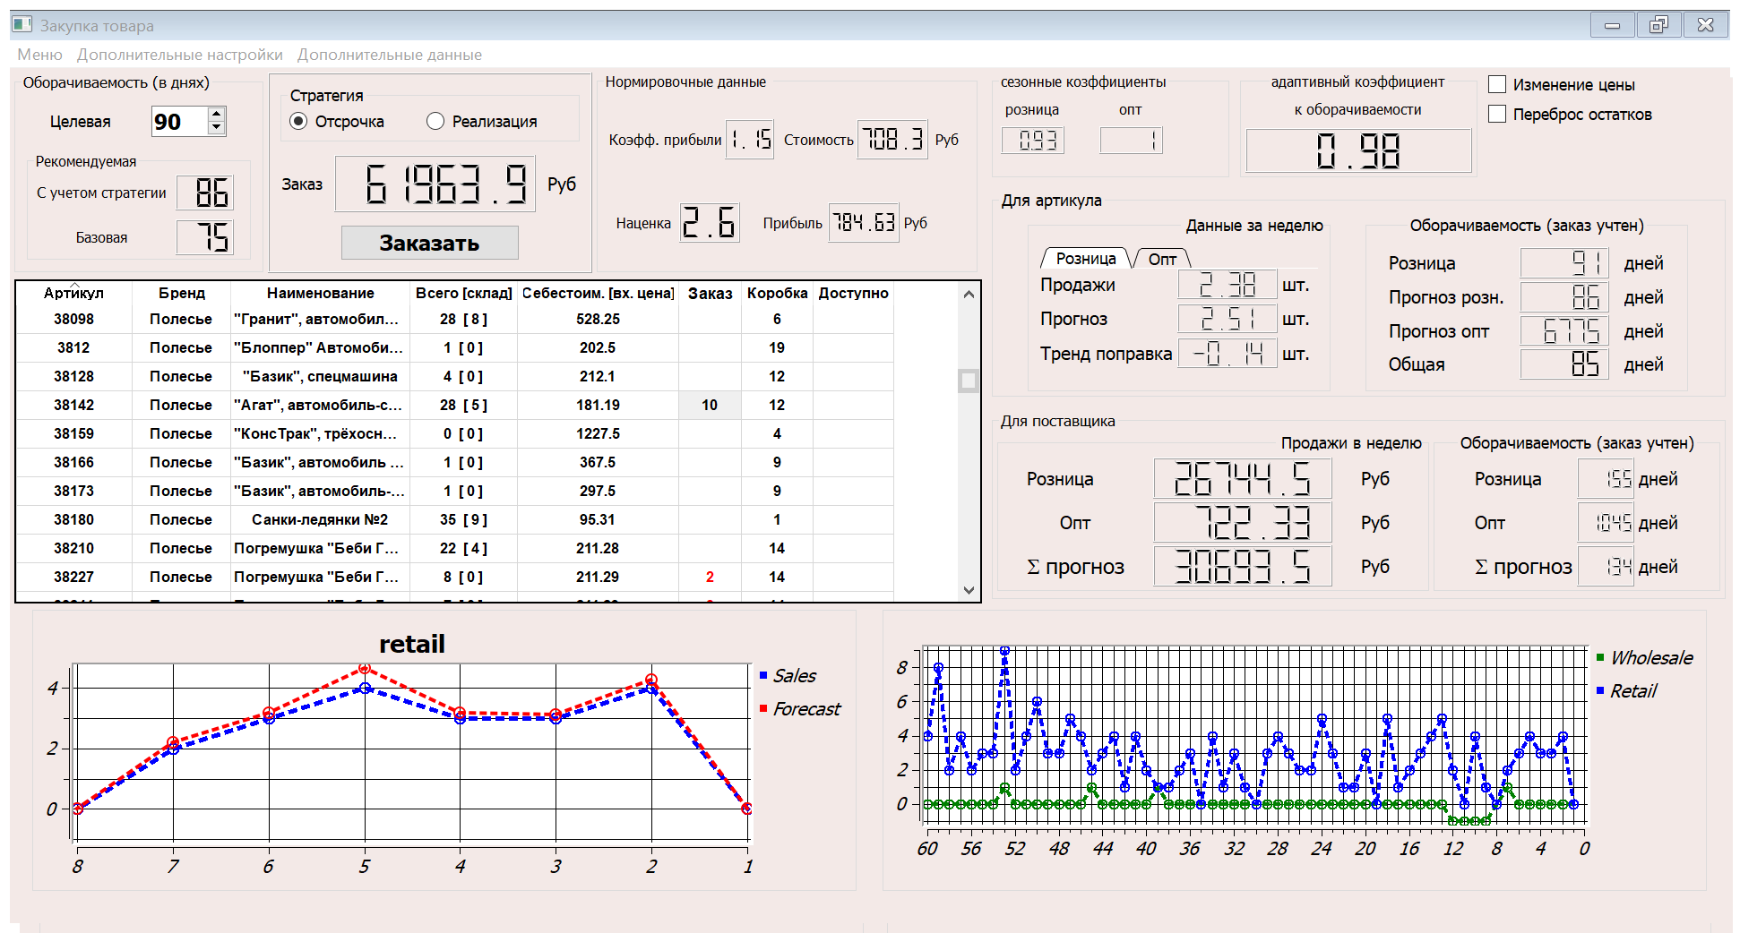

Slide 14
**Для удаления тренда используется фильтр Ходрика-Прескотта
По категории товара
Есть необходимые данные *
Расчет с помощью метода искусственного интеллекта
FuzzyCMeans
для разбиения по группам
Сезонность
Воссоздание недостающих
данных с помощью глубокой нейронной сети используя CNN и RNN
Нет необходимых данных *
По всему ассортименту усредненная
* - История продаж за 60 недель , либо категоризация товара и использование сезонности данной категории

Slide 15
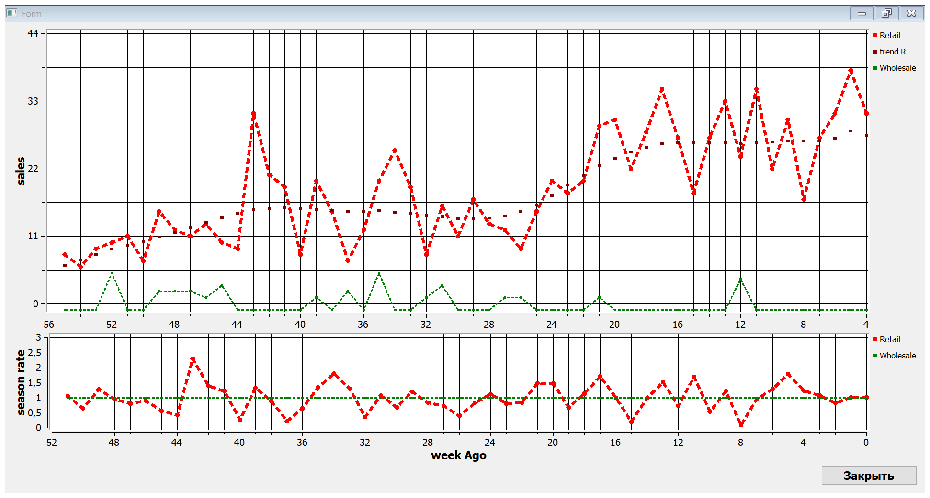
Пример работы фильтра Ходрика-Прескотта

Slide 16
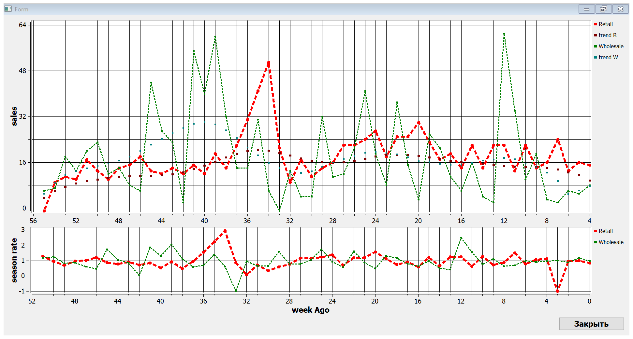
Пример работы фильтра Ходрика-Прескотта

Slide 17
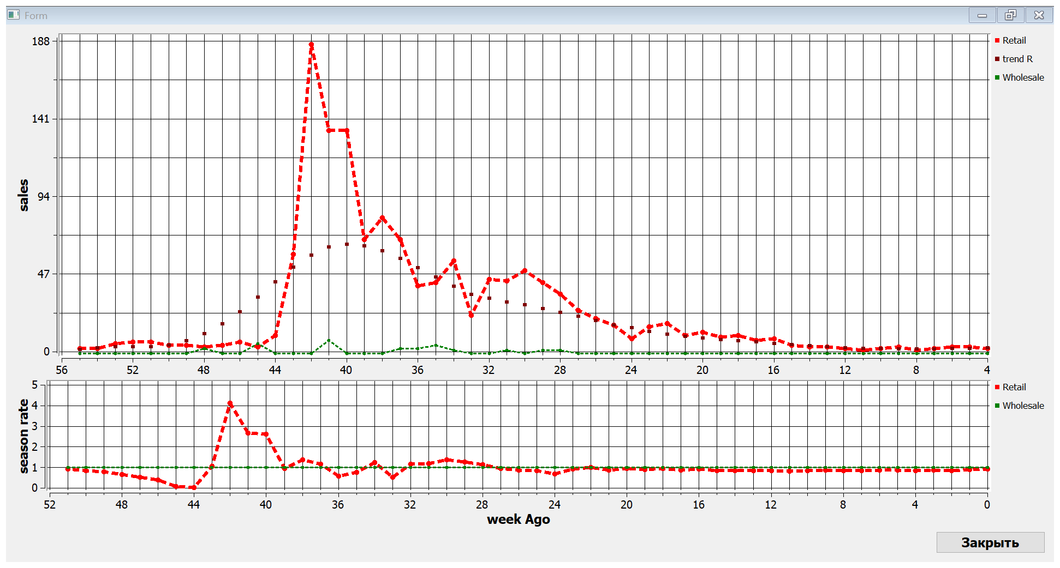
Пример работы фильтра Ходрика-Прескотта

Slide 18
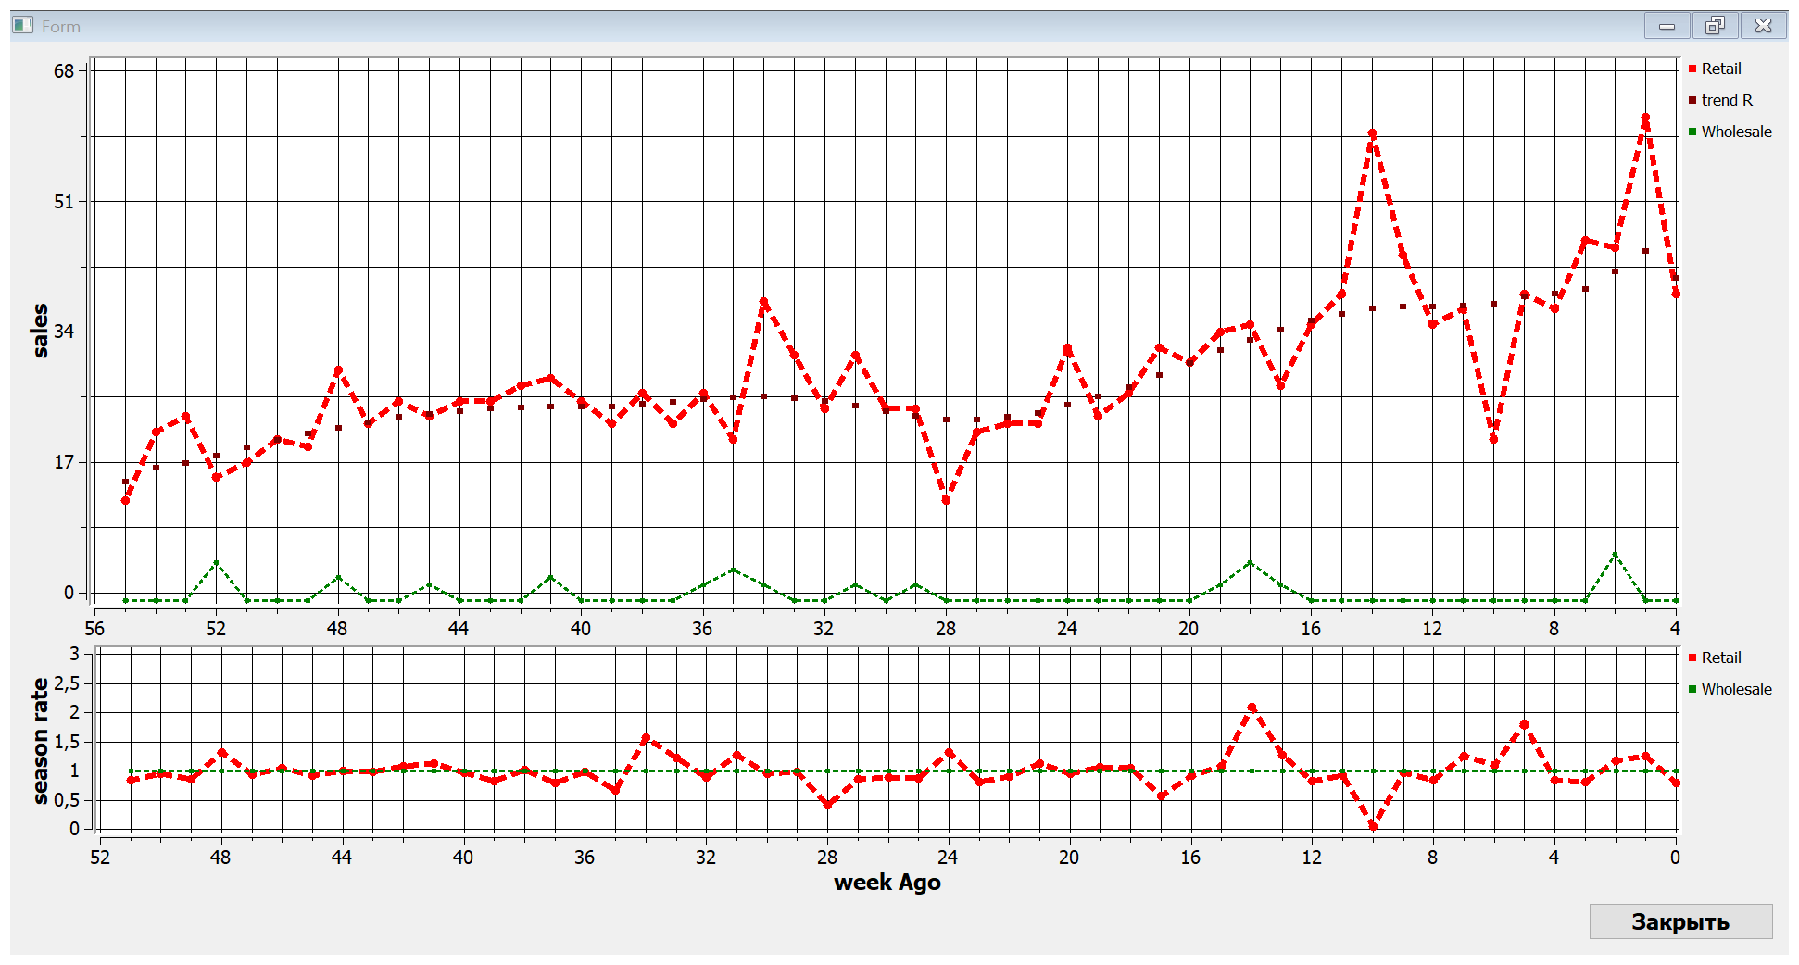
Пример сезонности - 34 неделя новогодняя

Slide 19
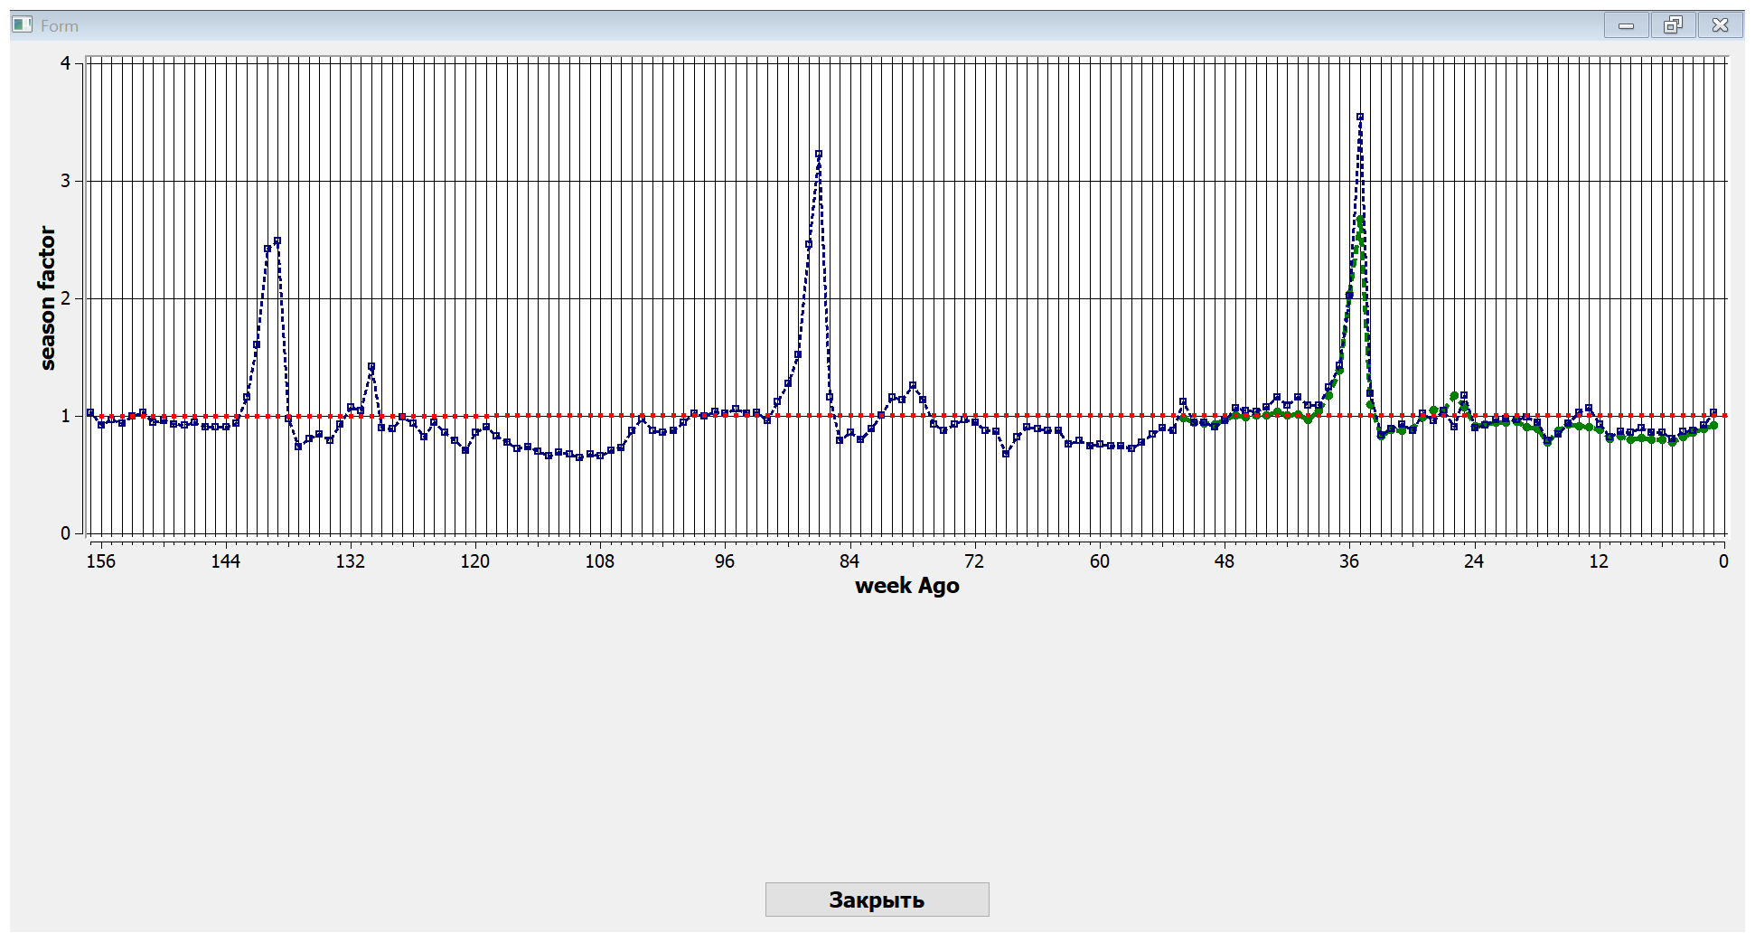
Пример сезонности - 35 неделя новогодняя

Slide 20
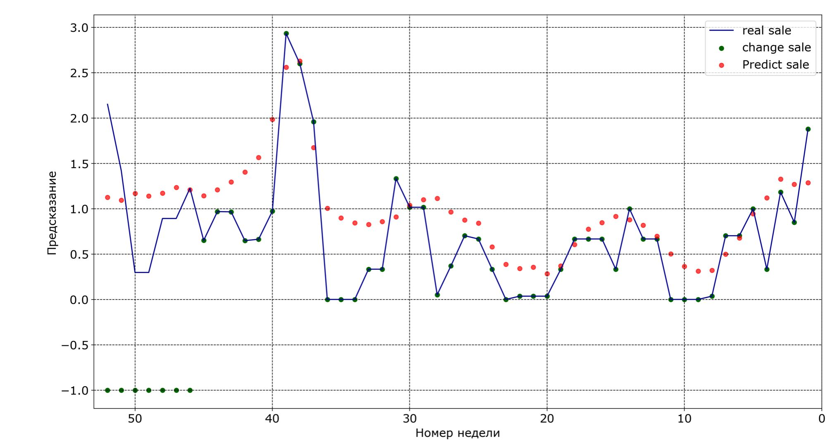
Пример работы нейронной сети

Slide 21
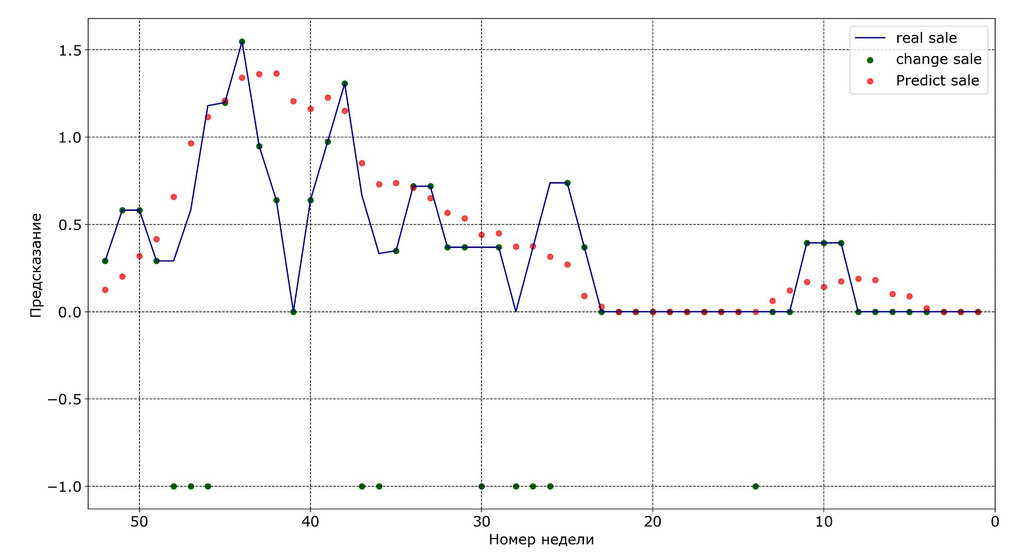

Slide 22
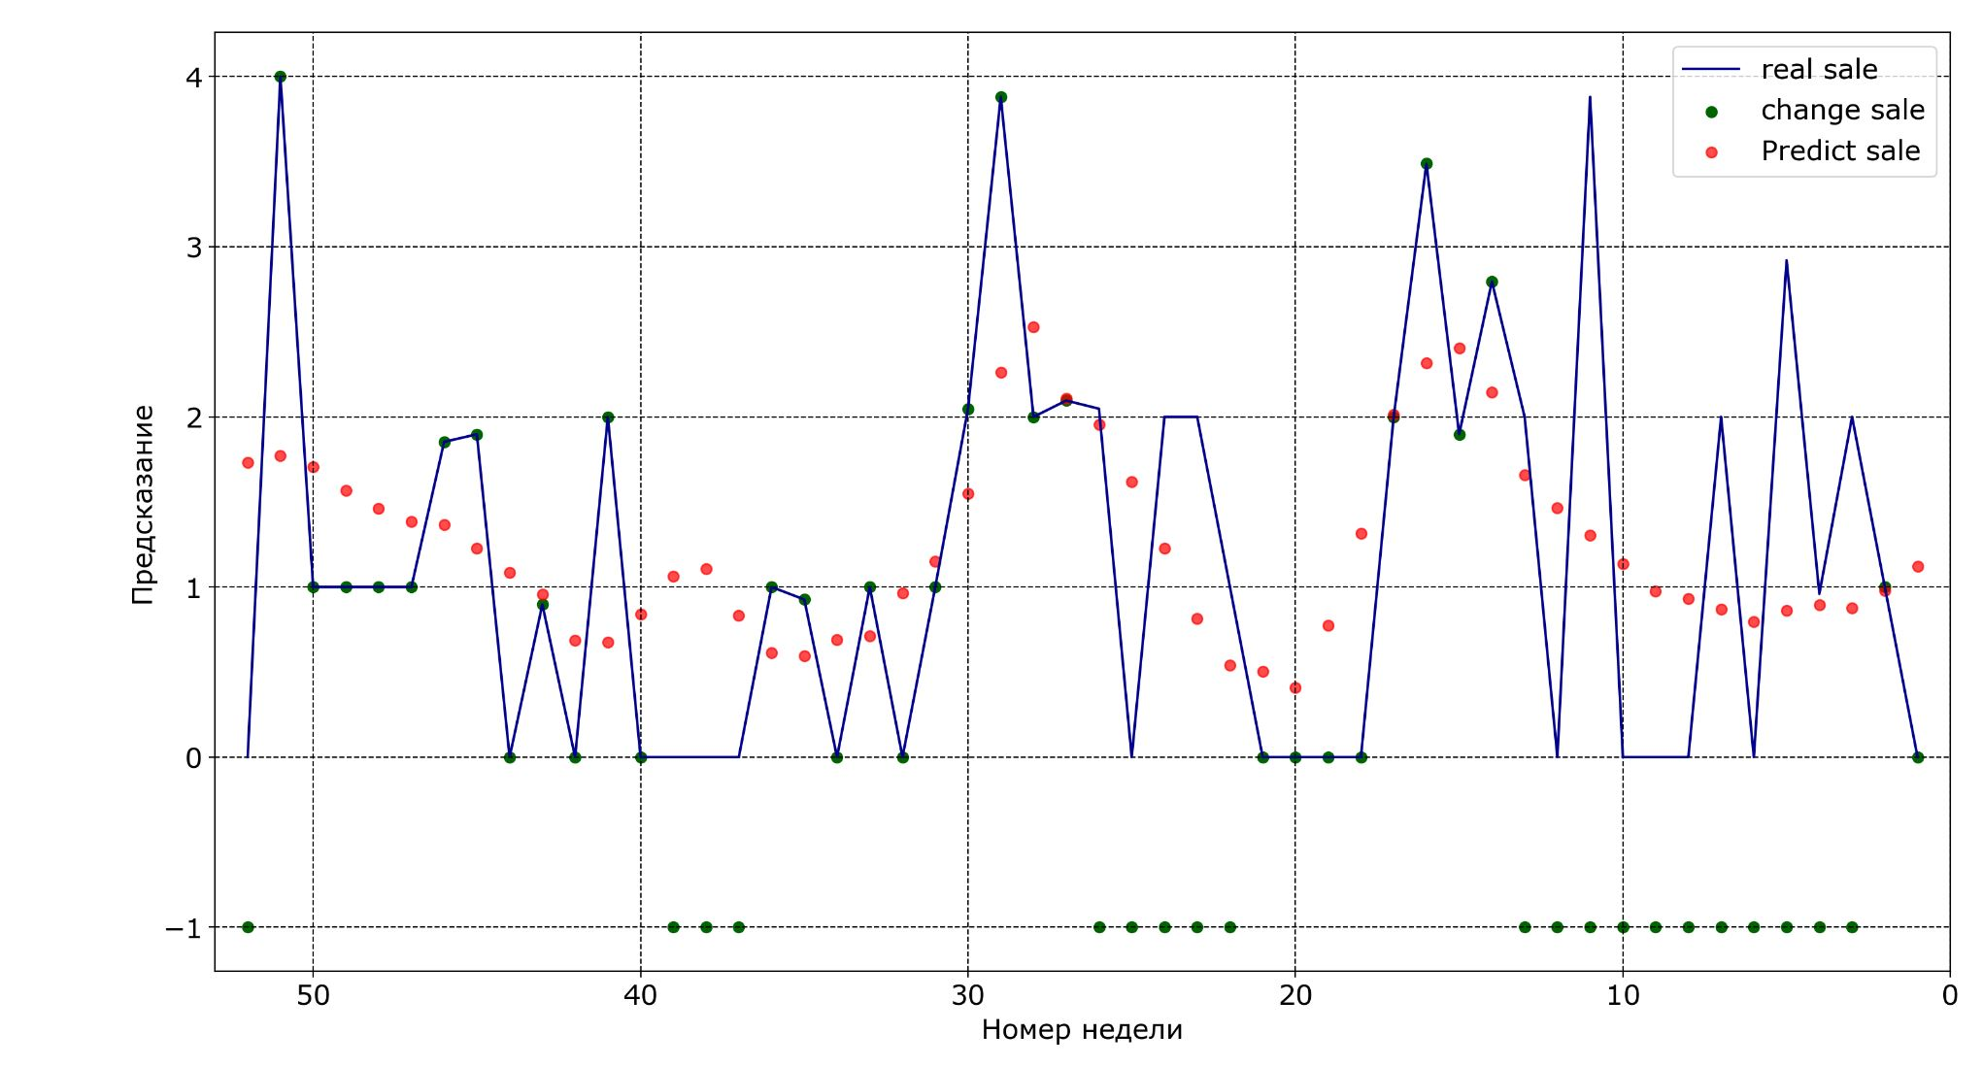

Slide 23
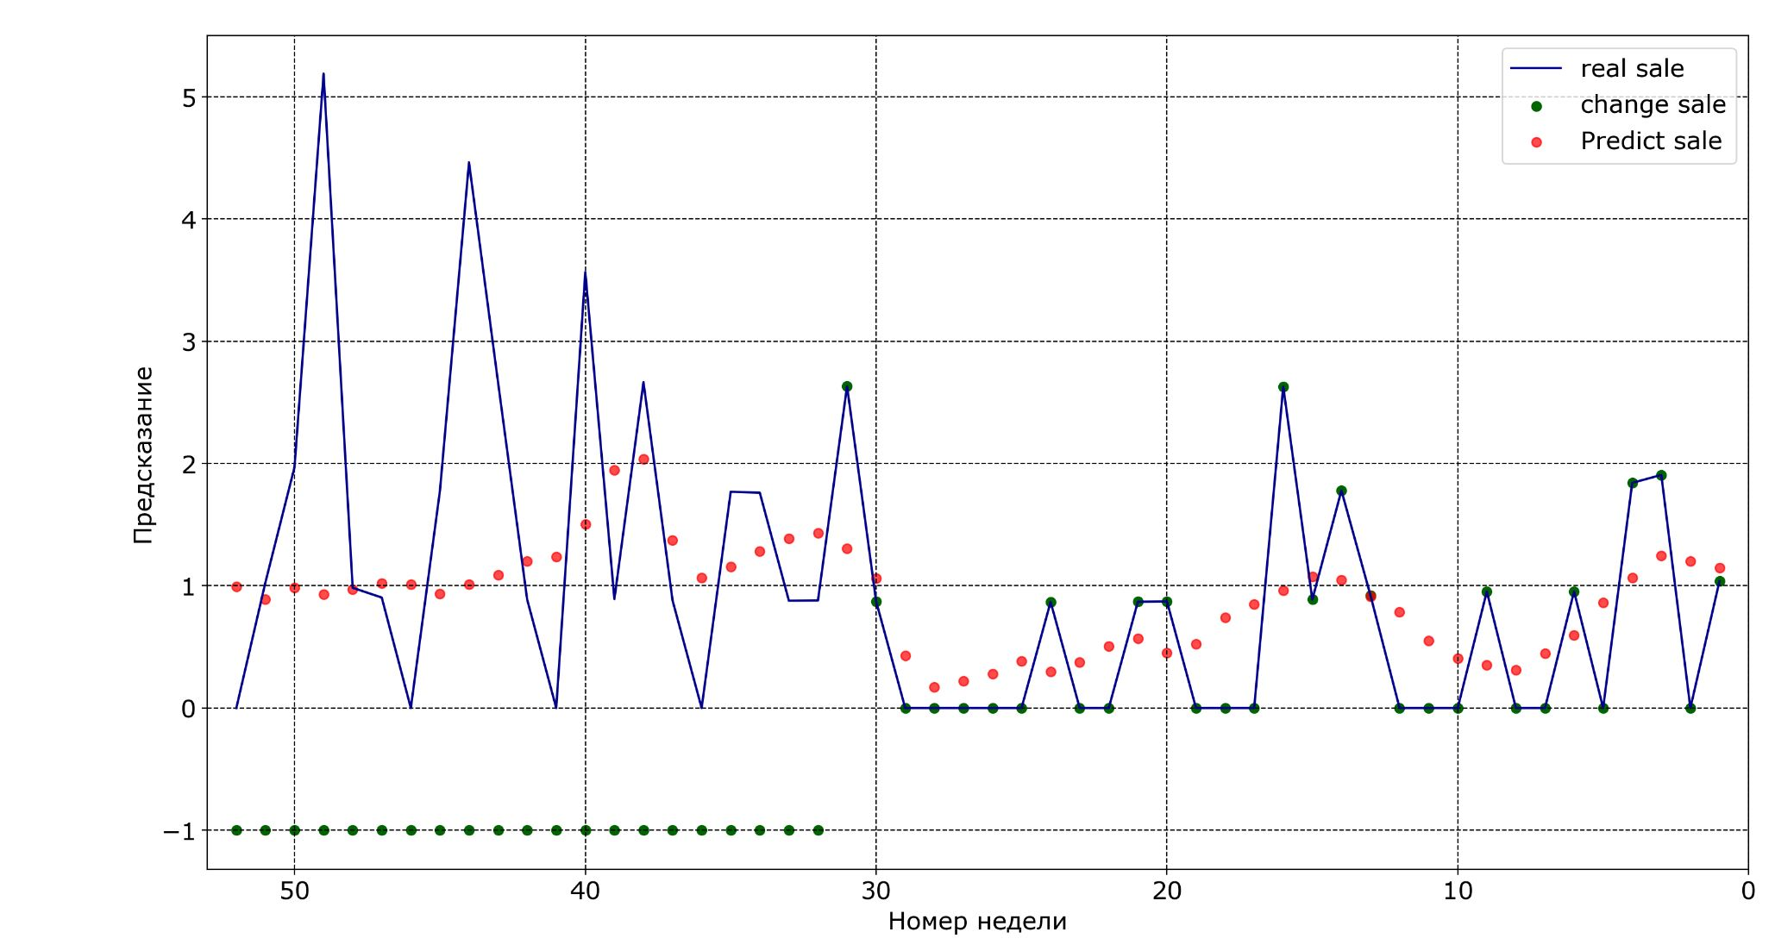

Slide 24
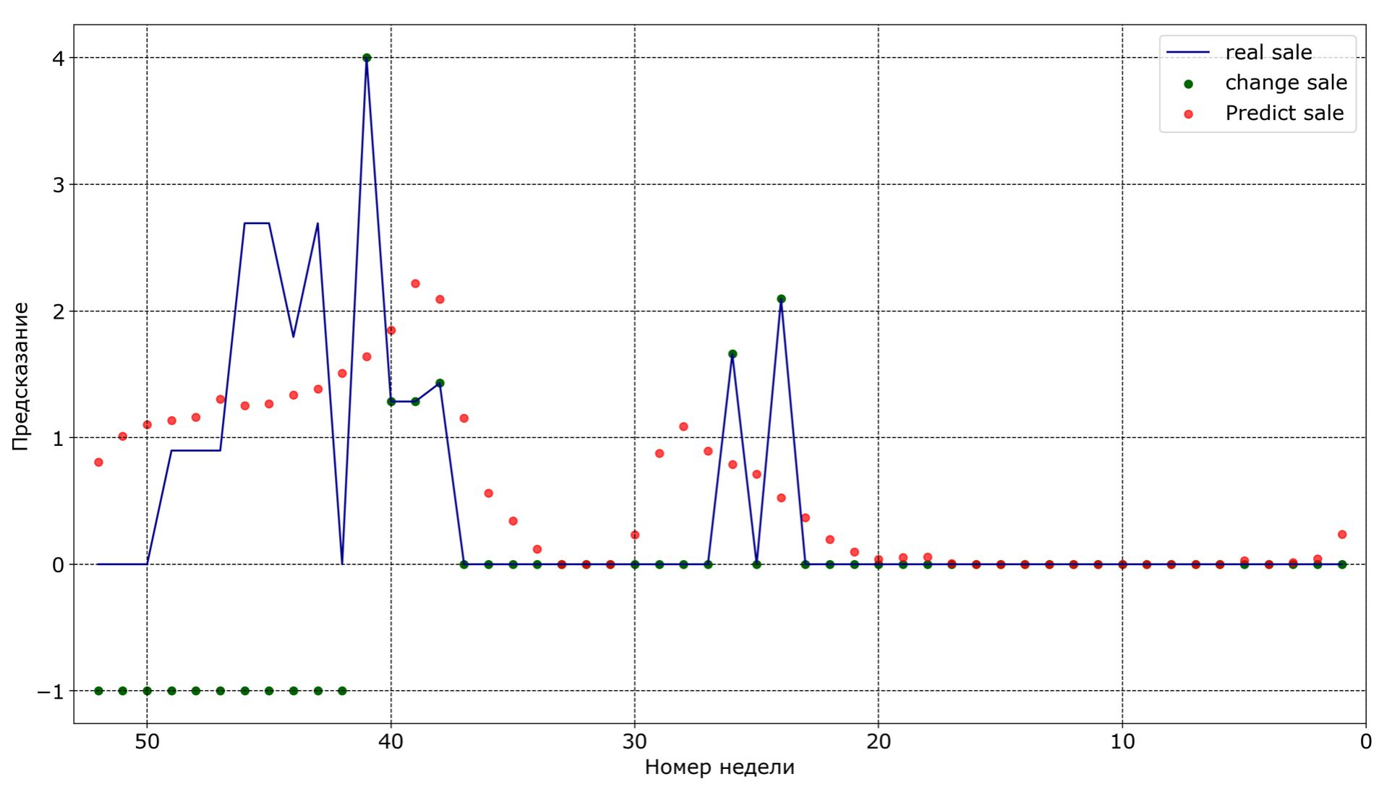

Slide 25
Прогноз продаж
Продажи
Учет различия между нулевыми продажами и отсутствием товара
Тренд
Сезонность
Удаление из расчета выбросов
Поправочные коэффициенты снижающие риск при плохой статистике

Slide 26
ЗАКАЗ
По артикульное округление до коробки
Возможность сделать заказ не более заданной суммы
Возможность сделать заказ не менее заданной суммы

